Slide 1
VIOLENCIA SEXUAL ILVE
Juliana Marín Ríos

Slide 2
VIOLENCIA
La Organización Mundial de la Salud define la VIOLENCIA como el uso intencional de la fuerza o el poder físico, de hecho o como amenaza, contra uno mismo, otra persona o un grupo o comunidad, que cause o tenga muchas probabilidades de causar lesiones, muerte, daños psicológicos, trastornos del desarrollo o privaciones.

Slide 3
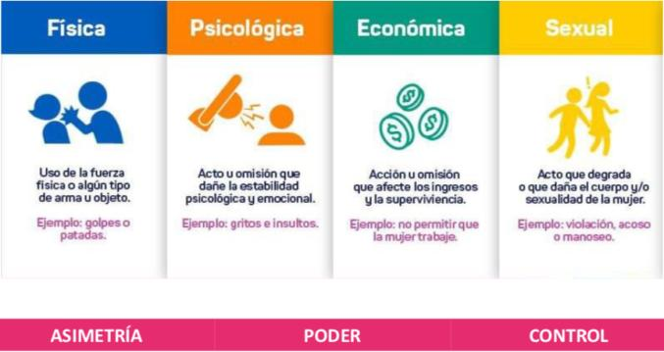
Formas de ejercer violencia

Slide 4
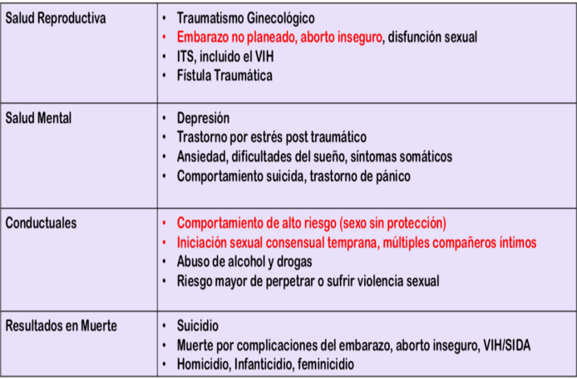

Slide 5
En primer lugar…
No podemos ser indiferentes ante una victima de violencia.
Por obligación legal
Por humanidad Por solidaridad Por empatía

Slide 7
Primer contacto con una victima
Recibir y atender de forma inmediata.
Atender en espacios adecuados, con privacidad.
Brindar acompañamiento por personal de salud.
Explicar sobre sus derechos y en qué consiste el proceso de Atención Integral.
Entregar a la víctima la cartilla Mis Derechos.
Hacer el proceso de consentimiento informado.
Avisar de inmediato a Policía Judicial a la línea 123.
Obtener o crear historia clínica con la información pertinente a salud.

Slide 8
ASALTO SEXUAL
Cualquier acto de naturaleza sexual no deseado como: besos, caricias, sexo oral o anal, penetración vaginal, que es impuesto a una persona.
Las víctimas pueden ser de cualquier edad o sexo, puesto que lo que la determina es el mecanismo utilizado por el agresor para someter a la víctima.

Slide 9
ABUSO SEXUAL
Es el que se presenta en circunstancias que le dan ventaja al agresor, ante la vulnerabilidad preexistente en la víctima, puede ser del orden de la "superioridad manifiesta" o las relaciones de autoridad.
La característica de esta forma de violencia es el aprovechamiento de la condición de ventaja o de la condición de vulnerabilidad de la víctima como mecanismo utilizado por el agresor, para cometer el delito sexual.
Notes:
ABUSO SEXUAL:
Es el que se presenta
en circunstancias que
le dan ventaja al agre-
sor, ante la vulnera-
bilidad preexistente en
la víctima, puede ser
del orden de la "supe-
rioridad manifiesta" o
las relaciones de auto-
ridad dadas por la
edad, por ejemplo
adulto agresor-víctima
menor de 14 años; po-
der o autoridad, ejem-
plo jefe, maestro, mé-
dico, sacerdote, pas-
tor, funcionario públi-
co, militar, etc.; inca-
pacidad física o psico-
lógica de la víctima
entre otras. La carac-
terística de esta forma
de violencia es el
aprovechamiento de la
condición de ventaja o
de la condición de
vulnerabilidad de la
víctima como meca-
nismo utilizado por el
agresor, para cometer
el delito sexual.

Slide 10
EXPLOTACIÓN SEXUAL COMERCIAL
Hace referencia a la violencia sexual en la cual el medio utilizado por el agresor es la cosificación de la víctima, es decir, es convertida en una mercancía y utilizada sexualmente. Se define explotación como “el obtener provecho económico o cualquier otro beneficio para sí o para otra persona”.

Slide 11
OTROS TIPOS DE VIOLENCIA SEXUAL
Violencia sexual en el contexto del conflicto armado.
Acceso carnal violento.
Actos sexuales violentos con personaprotegida.
Esclavitud sexual /prostitución forzada/ trata de personas.
Embarazo forzado.
Tortura en persona protegida.
Otras formas de violencia sexual descritas en el conflicto armado colombiano.

Slide 12
HISTORIA CLÍNICA
Motivo de consulta: escuchar al paciente sin interrumpirlo y consignarlo entre comillas de manera textual, como lo dice el paciente.
b. Enfermedad actual: debe incluir el relato de los hechos lo más completo posible, sin insinuar una respuesta en particular, incluye, fecha, hora, lugar, números de agresores, características de la agresión (incluye también el tipo de violencia sexual), consumo voluntario o involuntario de sustancias psicoactivas, descartar algún tipo de lavado de la víctima, cambio de ropa, indagar por última relación sexual consentida.
c. Antecedentes personales: siempre indagar y consignar los ginecoobstétricos completos, entre otros. En cuanto a los antecedentes sexuales y reproductivos, en este punto debe establecerse lo que es pertinente consignar. Hay información que no es relevante para el delito y pertenece a la vida íntima de la persona.
2. Examen físico: Al momento de evaluar o examinar al paciente, es importante observar y examinar su estado mental, signos externos de violencia, cavidades, genitales, área anal, uñas, entre otros. Teniendo en cuenta que el examen físico debe ser completo.

Slide 13
EXÁMENES DE APOYO DIAGNÓSTICO A REALIZAR
-Examen directo fresco de cualquier muestra para descartar Tricomonas vaginales y detección de espermatozoides: Tomar muestra de pared vaginal, mucosa anal.
-Herpes II, Anticuerpos IG M. Toma de muestra en sangre.
-Hepatitis B (HB), Anticuerpos superficie (Anti - HBS). Si tiene esquema de vacunación previo. Toma de muestra de sangre.
Hepatitis B (HB), Antígeno de superficie (AG - HBS). Si no hay esquema de vacunación o se desconoce. Toma de muestra de sangre.
HIV
VDRL
Neisseria Gonorrhoeae, cultivo (Incluye Thayer Martin o cultivo de Endocervix, secreción vaginal o uretral o mucosa anal).
PIE
Chlamydia Trachomatis, Antígeno por cualquier muestra: Tomar muestra de endocérvix.

Slide 14
PROFILAXIS HEPATITIS B
Primeros 14 días : GAMMAGLOBULINA ANTIHEPATITIS-B + vacunación
12 a 20 UI de GAMMAGLOBULINA ANTIHEPATITIS-B P 1000 UI por kg de peso corporal intramuscular lo antes posible, preferentemente en el plazo de 24 horas y no mayor de 72 horas
VACUNA CONTRA HEPATITIS B:
Se debe iniciar antes de 24 horas.
Esquema 0-1-6

Slide 15
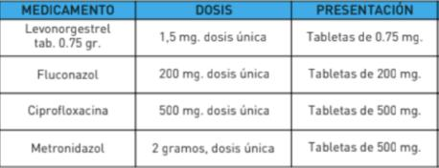
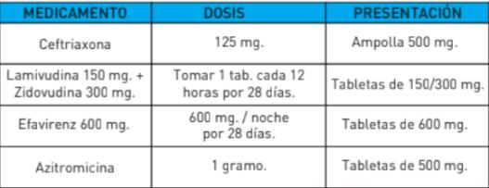
Profilaxis de ETS y Anticoncepción de emergencia

Slide 16
SEGUIMIENTO
Seguimiento a las dos semanas:
- Control clínico, revisión de exámenes, definir tratamiento según hallazgos, valoración de efectos adversos de medicamentos.
- Recomendar uso de preservativo.
Verificar si hay embarazo o no.
Si está indicado el IVE brindar asesoría.
Si la paciente define, continuar con el ambarazo: se ingresa a Controles Prenatales, se clasifica el riesgo para el binomio madre, hijo y se brinda atención en Salud Mental.
Revisión de resultados de ITS.
Salud mental.

Slide 17
SEGUIMIENTO
Seguimiento al mes:
- Control clínico y valoración de presencia de leucorrea, uretritis o úlceras en genitales, zona anal y/o boca.
- Revisar carnet de vacunación y recordar segunda dosis de Hepatitis B o iniciar esquema según el caso.
- Seguimiento a la ruta de atención, procesos y procedimientos recibidos y seguimiento a otros diagnósticos asociados.
- Control VIH, prueba de embarazo según evolución y situación individual de cada paciente.
El objetivo de esta prueba, en las primeras 72 horas, es descartar infección previa en la víctima.
Para confirmar o descartar el diagnóstico de infección por el virus de VIH.
-Salud mental.

Slide 18
SEGUIMIENTO
Seguimiento 3 meses:
Seguimiento diagnóstico para VIH, ante prueba confirmatoria, brindar asesoría en VIH.
Se evaluará si la persona ha recibido atención en Salud mental, Social y Familiar. Anotar en la Historia Clínica si ha recibido o está recibiendo terapias individuales o grupales y, en caso de que no y ser necesaria esta intervención, remitir a Salud Mental.

Slide 19
SEGUIMIENTO
Seguimiento 6 meses:
Recordar tercera dosis de Hepatitis B.
Seguimiento diagnóstico para VIH. Ante prueba confirmatoria, brindar asesoría en VIH.
Se evaluará si la persona ha recibido atención en Salud mental, Social y Familiar. Anotar en la Historia Clínica si ha recibido o está recibiendo terapias individuales o grupales y, en caso de que no y ser necesaria esta intervención, remitir a Salud Mental.

Slide 20
ILVE

Slide 21
SENTENCIA C 355 MAYO 10/06
“No se incurre en delito de aborto cuando con la voluntad de la mujer, la interrupción del embarazo se produce en los siguientes casos:
Cuando la continuación del embarazo
constituye un grave peligro para la
vida o para la salud de la mujer certificado por un médico.
Cuando el embarazo sea
resultado de una conducta
debidamente denunciada
constitutiva de acceso carnal
o acto sexual sin consentimiento,
abusivo o de inseminación
artificial o de transferencia
de óvulo fecundado no consentidos, o de incesto
Cuando exista grave
malformación del feto
que haga inviable su vida,
certificado por un médico.
Notes:
Cuando exista grave malformación del feto que haga inviable su vida, certificado por un médico

Slide 22
ESTÁNDARES
Información y respeto a la autonomía
Respeto de la decisiones de la mujer
Confidencialidad
Consideraciones
Límites a la objeción de conciencia
Principio pro personal
Atención Integral
Notes:
Información y respeto a la autonomía
Respeto de la decisiones de la mujer
Confidencialidad
Consideraciones
Límites a la objeción de conciencia
Generales
Principio pro personal
Qué son y para
Atención Integral
que sirven
Calidad de la atención
¿Cuáles son?
Atención sin dilación
Coexistencia de Causales
Respeto de las decisiones
Resolución de conflictos para favorecer el acceso oportuno al servicio

Slide 23
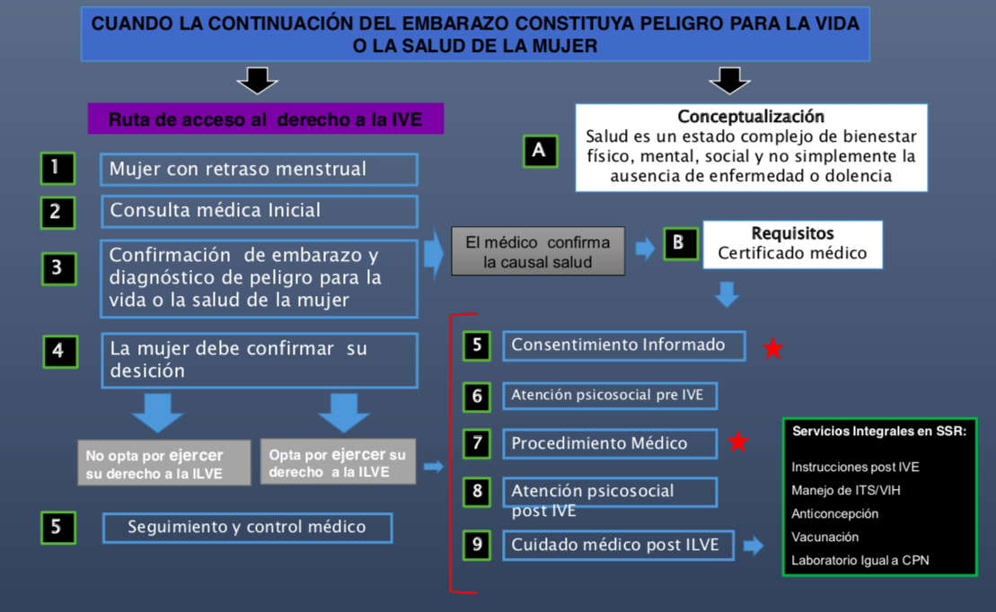

Slide 24
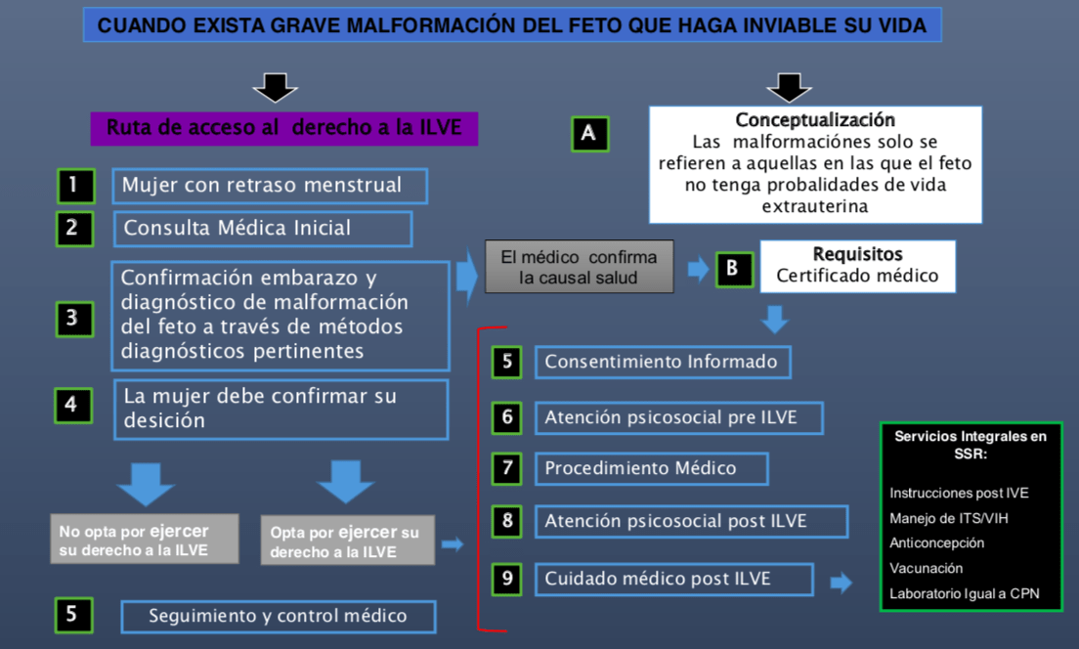

Slide 26
Los profesionales tienen la obligación ética constitucional y legal de respetar la decisión de la mujer.
Los médicos o personal administrativo no pueden exigir documentos o requisitos diferentes a la denuncia y la certificación.
La objeción de conciencia no se puede presentar de manera colectiva
La objeción de conciencia es un derecho que solo es posible reconocer a las personas naturales
El médico que se declare objetor, debe remitir inmediatamente a la mujer.
El sistema de seguridad social en salud debe garantizar un número adecuado de proveedores habilitados para la ILVE
Las mujeres tiene derecho al acceso real , oportuno y de calidad
El sistema de seguridad social en salud no puede imponer barreras administrativas que posterguen innecesariamente la prestación del servicio.
Notes:
El médico que se declare objetor, debe remitir inmediatamente a la mujer.
El sistema de seguridad social en salud debe garantizar un número
adecuado de proveedores habilitados para la ILVE
Las mujeres tiene derecho al acceso real , oportuno y de calidad
El sistema de seguridad social en salud no puede imponer barreras administrativas que posterguen innecesariamente la prestación del
servicio.

Slide 27
La ILVE debe realizarse dentro de los 5 días a la solicitud de la mujer - Sentencia C355/2006 -
En menores de 14 años NUNCA se debe retrasar la solicitud de la ILVE en espera de una denuncia, - sentencia T209/2008-
La decisión de la niña prima sobre la de sus padres, en caso de que ellos no estén de acuerdo con la ILVE - sentenciaT209/2008, Sentencia T388/2009, Sentencia C355/2006-

